Slide 1

Игра «Новый год у ворот»
Выполнила: воспитатель
МДОАУ № 39
Степанова З.Ф

Slide 2

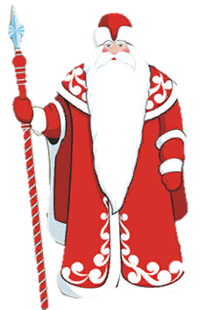

Угадай чья тень?

Slide 3



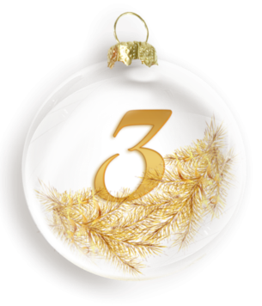
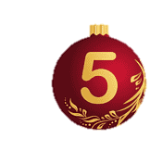

Развесь игрушки на ёлку от 1 до 5
2
3
5
4
1

Slide 4

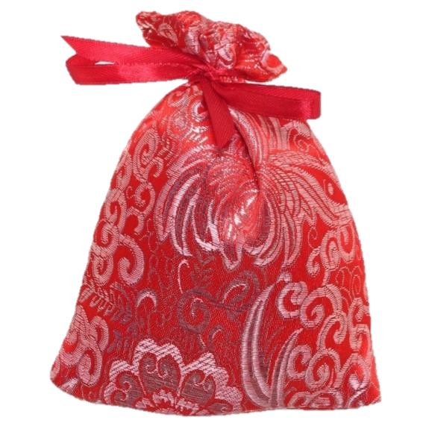
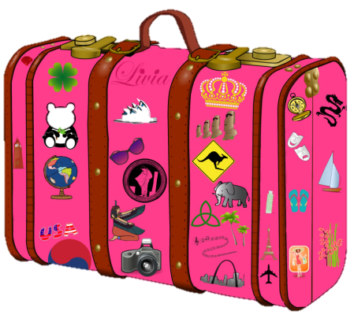
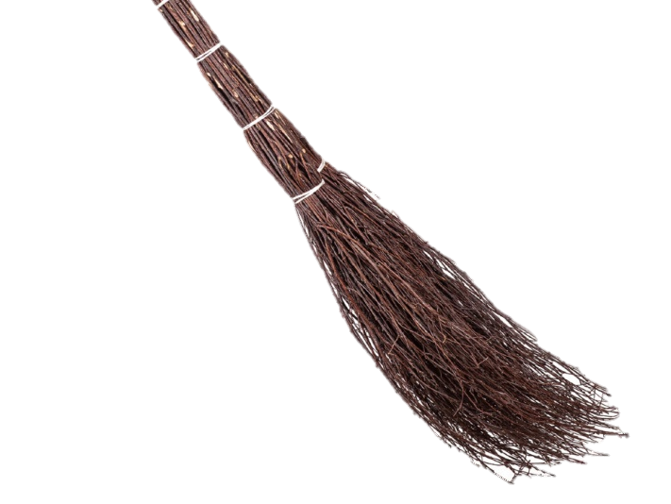
Что с собой принес Дед Мороз?

Slide 5







Найди одинаковые снежинки

Slide 6

МОЛОДЦЫ РЕБЯТА!!!!!

